Slide 1
Systém krizové intervence PČR
PhDr. Simona Hoskovcová, Ph.D.
Skupina krizové intervence
Policejní prezídium ČR

Slide 2
Doufej v nejlepší, připrav se na nejhorší a pak přijmi to, co se Bůh rozhodl seslat.
Matthew Henry

Slide 3
Připrav se na nejhorší
Každé krajské ředitelství policie má oddělení prevence – zde je možné domluvit standardní preventivní program nebo v případě větších institucí individualizovaný program nebo cvičení
Instruktážní video policie
Informace policie

Slide 5
Metodika - struktura
Akutní fáze - první dny – činnosti a role
Obnova
Fáze učení – přípravy
Komunikační a mediální strategie školy
Právní minimum
Psychologické a psychosociální otázky
Sociální otázky
Duchovní otázky

Slide 6
SYSTÉM
KRIZOVÉ INTERVENCE
SYSTÉM
KOLEGIÁLNÍ PODPORY
Systém psychologické podpory u PČR
psycholog
SKUPINA KRIZOVÉ INTERVENCE
konzultant
intervent
peer
dle PPP č. 231/2016, o psychologických službách

Slide 7
Krizová intervence PČR
Nepřetržité poskytování krizové intervence osobám zasaženým traumatizující událostí.
Příjemcem krizové intervence je policista nebo zaměstnanec (použití střelné zbraně, pronásledování nebezpečného pachatele, zranění vlastní nebo kolegy)
Osoba zasažená trestným činem nebo mimořádnou událostí
Osoba, jíž je poskytována krátkodobá ochrana

Slide 8
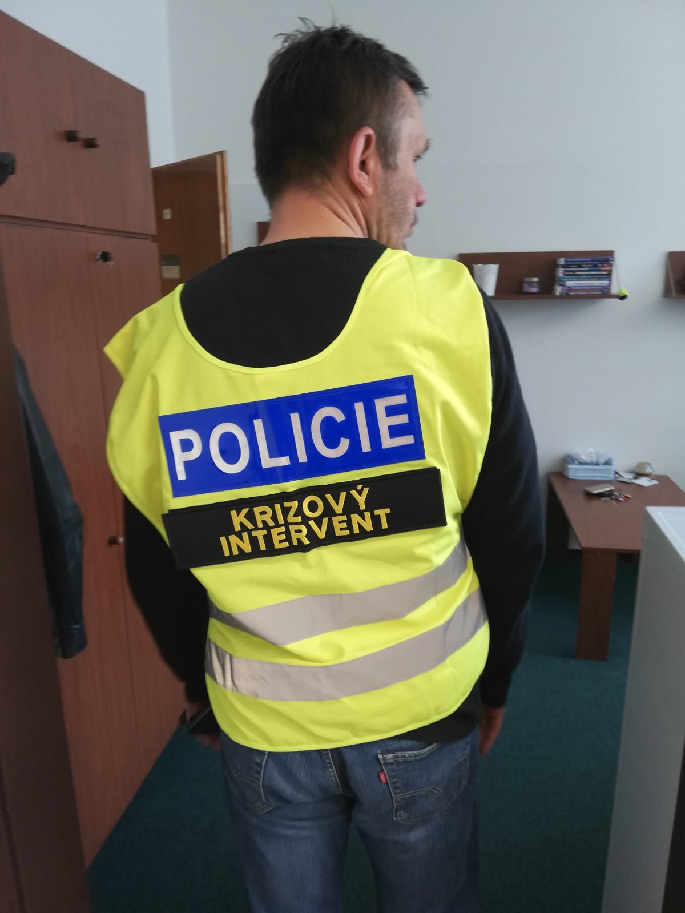
Systém krizové intervence
Koordinátor – organizuje, propaguje, vyhodnocuje
Lektor – poskytuje vzdělávání, poskytuje krizovým interventům supervizi
Krizový intervent

Slide 9
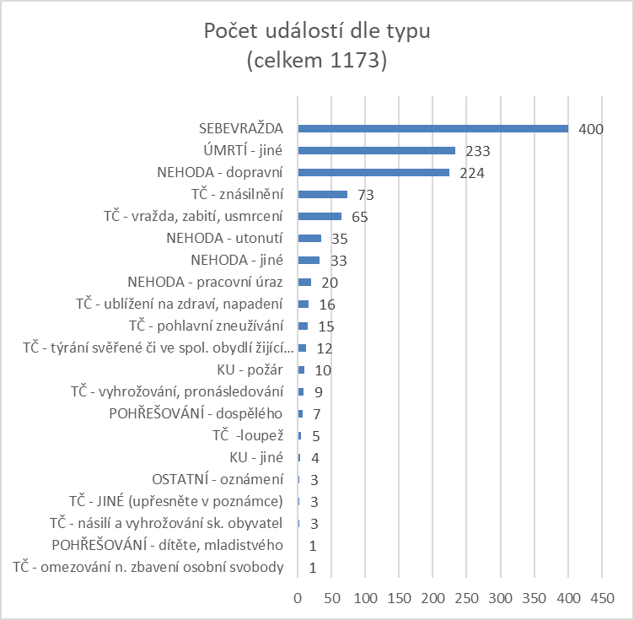
Poskytnuté Krizové intervence - problematika

Slide 10
HZS – má tým posttraumatické péče; každý hasič absolvuje školení první psychické pomoci v rámci základní přípravy ZZS – první psychická pomoc a kolegiální péče – interventi a peeři sdružení v asociaci SPIS regulováno STČ 12/IZS Typová činnost složek IZS při poskytování psychosociální pomoci
Spolupráce s dalšími složkami IZS

